Slide 1



Slide 2
Importancia de la unidad en la consultoría:
Permite a los consultores formular estrategias basadas en el entendimiento profundo de los problemas, en lugar de respuestas superficiales
Ayuda a las organizaciones a evitar soluciones temporales que no abordan la causa raíz de sus dificultades
Facilita el diseño de planes de mejora continua con un enfoque sistemático.
Relación con unidades previas y futuras:
Esta unidad se conecta con los principios de diagnóstico organizacional vistos anteriormente y sienta las bases para el desarrollo de estrategias de solución en unidades posteriores.

Slide 3
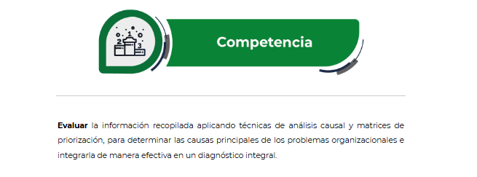

Slide 4
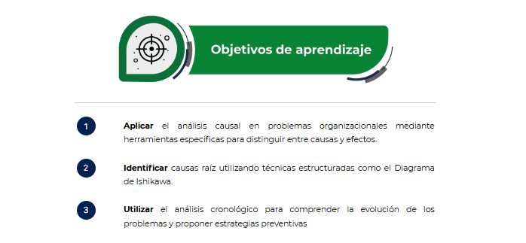

Slide 5
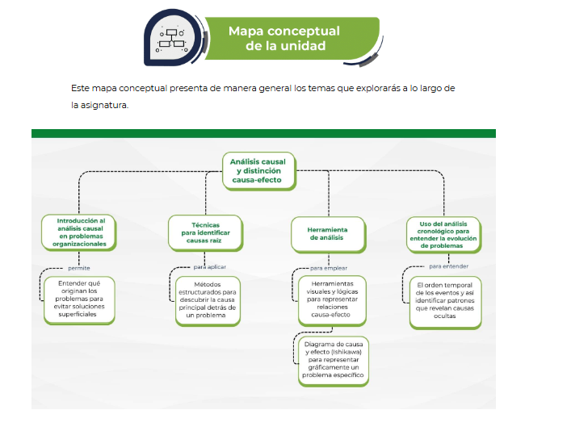

Slide 6
¿Qué es el diagnóstico organizacional?
El diagnóstico no es solo identificar problemas
Es comprender causas y preparar la acción estratégica
Principales modelos de Harvard
Nadler-Tushman como modelo estructural
Beer / aprendizaje como modelo dinámico
Diagnóstico y aprendizaje organizacional
El diagnóstico genera conocimiento
El conocimiento genera cambio
El cambio requiere aprendizaje organizacional
“Un diagnóstico sin aprendizaje produce soluciones de corto plazo.”

Slide 7
El análisis causal es un proceso sistemático que permite identificar las causas reales de los problemas organizacionales, diferenciándolas de sus síntomas o efectos visibles.
En el contexto de la consultoría, su correcta aplicación es fundamental para evitar soluciones superficiales que solo atienden consecuencias inmediatas sin resolver el origen del problema.
Con frecuencia, las organizaciones confunden los efectos (como baja productividad, rotación de personal o retrasos operativos) con las causas que los generan.
Esta confusión conduce a intervenciones ineficaces y de corto plazo.
El análisis causal permite profundizar en los factores:
Estructurales,
Humanos
Culturales y de
Procesos que explican el problema.

Slide 8
Desde la perspectiva consultiva, el valor del análisis causal radica en su capacidad para orientar decisiones estratégicas sostenibles, ya que dirige los esfuerzos de intervención hacia los elementos que realmente requieren cambio
Por ello, el consultor debe cuestionar constantemente las explicaciones iniciales y formular preguntas críticas como “¿por qué ocurre este problema?”.
El uso de herramientas como el
Diagrama de Ishikawa y
El método de los 5 porqués facilita la identificación de relaciones causa-efecto y promueve un entendimiento integral del problema, considerando tanto factores internos como externos a la organización.

Slide 9
Análisis de caso:
Una empresa de servicios reporta los siguientes problemas:
Baja productividad
Quejas frecuentes de clientes
Retrasos en la entrega de proyectos
Alta carga de trabajo percibida por los empleados
La alta dirección considera que el problema principal es la falta de compromiso del personal.

Slide 10
Paso 1. Identificación del problema (síntoma)
Analiza y responde :
¿Cuál es el problema visible?
¿Es un problema o un efecto?
Debes reconocer si los elementos descritos son efectos, no causas.

Slide 11
Paso 2. Aplicación del análisis de los “5 porqués”
Ahora debes formularte la siguiente pregunta:
¿Por qué ocurre la baja productividad?
Ejemplo de desarrollo:
¿Por qué hay baja productividad? Porque hay retrasos y errores.
b) ¿Por qué hay retrasos y errores? Porque los procesos no están claros
c) ¿Por qué los procesos no están claros? Porque no hay estandarización.
d) ¿Por qué no hay estandarización Porque no existe capacitación formal.
e) ¿Por qué no existe capacitación forma Porque no se considera una prioridad estratégica.
La causa raíz no es la falta de compromiso, sino una deficiencia estructural en procesos y desarrollo del personal.

Slide 12
Paso 3. Uso del Diagrama de Ishikawa (opcional o complementario)
Identifica y organiza las posibles causas de un problema, agrupándolas por categorías, para visualizar relaciones causa–efecto y evitar análisis superficiales.
Aplicación paso a paso
Define claramente el problema (efecto)
Coloca el problema al lado derecho del diagrama.
Ejemplo:
Baja productividad en el área de operaciones
Regla:
El problema debe estar redactado como resultado observable, no como causa.
a) Establece las categorías de análisis
Dibuja las “espinas principales”:
Personas
Procesos
Estructura
Liderazgo
Tecnología
Cultura / Comunicación

Slide 14
c) Profundiza en cada causa (“5 porqués”)
Toma las causas más relevantes y pregunta:
a) ¿Por qué ocurre esto?
Ejemplo:
Falta de capacitación
¿Por qué? No existe un plan formal
¿Por qué? No está alineado a la estrategia
Aquí empiezan a aparecer las causas raíz.

Slide 15
Identifica causas críticas
Marca las causas que:
Se repiten en varias categorías
Tienen mayor impacto en el problema
Son controlables por la organización
Estas serán la base del diagnóstico.
Conecta con la estrategia de solución
Cada causa crítica debe tener una línea de acción clara.
Ejemplo:
Causa: procesos no estandarizados
Acción: rediseño y documentación de procesos

Slide 16
Ishikawa organiza las causas; Nadler-Tushman explica las incongruencias.

Slide 17
Paso 5. Propuesta de estrategia de solución
Ahora presenta una propuesta de una acción estratégica, por ejemplo:
Diseño de procesos
Programa de capacitación
Redefinición de roles
Ajustes en liderazgo o comunicación
Siempre considera:
La solución debe atacar la causa, no el síntoma
Pregunta de reflexión:
¿Qué riesgos enfrenta una organización cuando confunde causas con efectos en la toma de decisiones?

Slide 18
Paso 4. Conexión con el diagnóstico organizacional
Ahora relaciona:
La causa identificada con los componentes del modelo de Nadler-Tushman:
  Tareas y procesos
  Personas
  Estructura formal
  Organización informal
El análisis causal alimenta el diagnóstico organizacional.

Slide 19
Pero existe el análisis de PARETO 80/20
¿Qué es el Análisis de Pareto?
Es una técnica que permite priorizar problemas o causas, bajo el principio de que un pequeño número de causas explica la mayor parte de los efectos.
En diagnóstico organizacional, se usa después de identificar causas, no antes.
Primero identificar (Ishikawa)
Luego priorizar (Pareto)

Slide 20
Paso 1. Define el problema a analizar
Debe ser un efecto claro y medible.
Paso 2. Lista las causas identificadas
Usa las causas que salieron del:
Diagrama de Ishikawa
Análisis de los 5 porqués
Paso 3. Cuantifica el impacto de cada causa
Asigna datos como:
Frecuencia
Costo
Tiempo perdido
Número de errores
Quejas de clientes

Slide 21
Paso 4. Ordena de mayor a menor impacto
Se acomodan las causas de la más significativa a la menos relevante.
Aquí empieza a verse el 20% crítico.
Paso 5. Identifica el “poco vital” (20%)
Selecciona las causas que:
Generan aproximadamente el 80% del problema
Tienen mayor impacto estratégico
En el ejemplo:
Procesos no estandarizados
Falta de capacitación
Estas se convierten en prioridad de intervención.

Slide 23
Ahora aplicalo a tu proyecto

